Slide 1
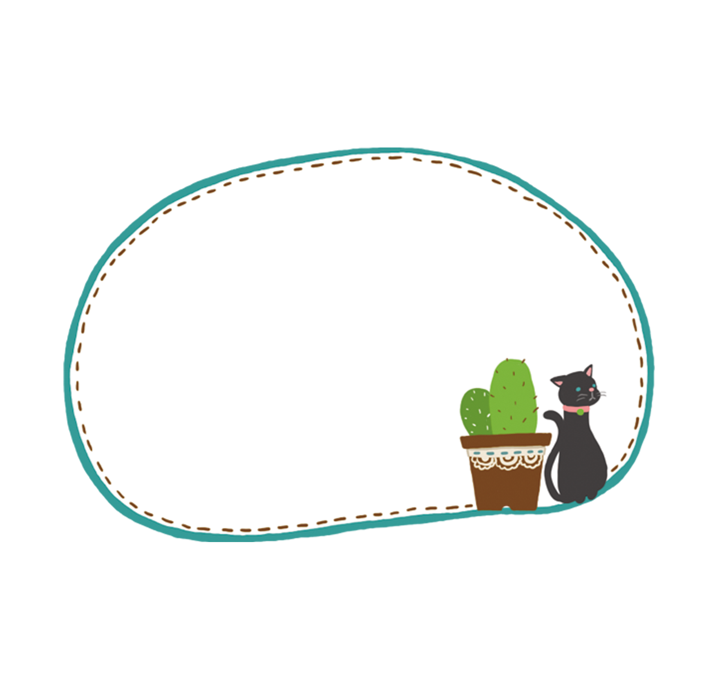
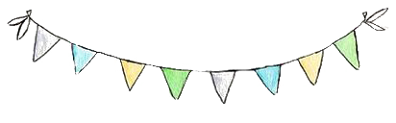

Kể tên ít nhất 03 nhân vật truyện ngụ ngôn mà em đã được học hoặc được đọc. Nêu nhận xét của em về một nhân vật mà em ấn tượng nhất.

Slide 2




Viết bài văn phân tích đặc điểm nhân vật

Slide 3
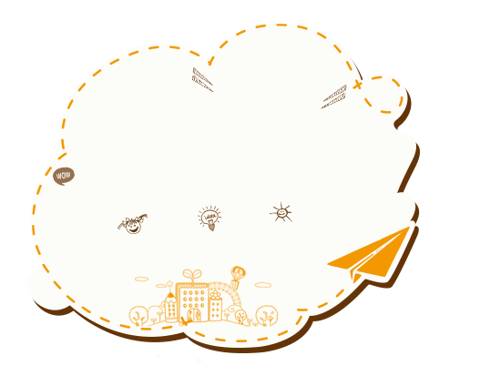

Định hướng

Slide 4
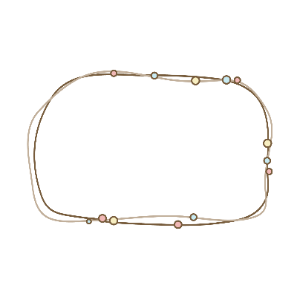
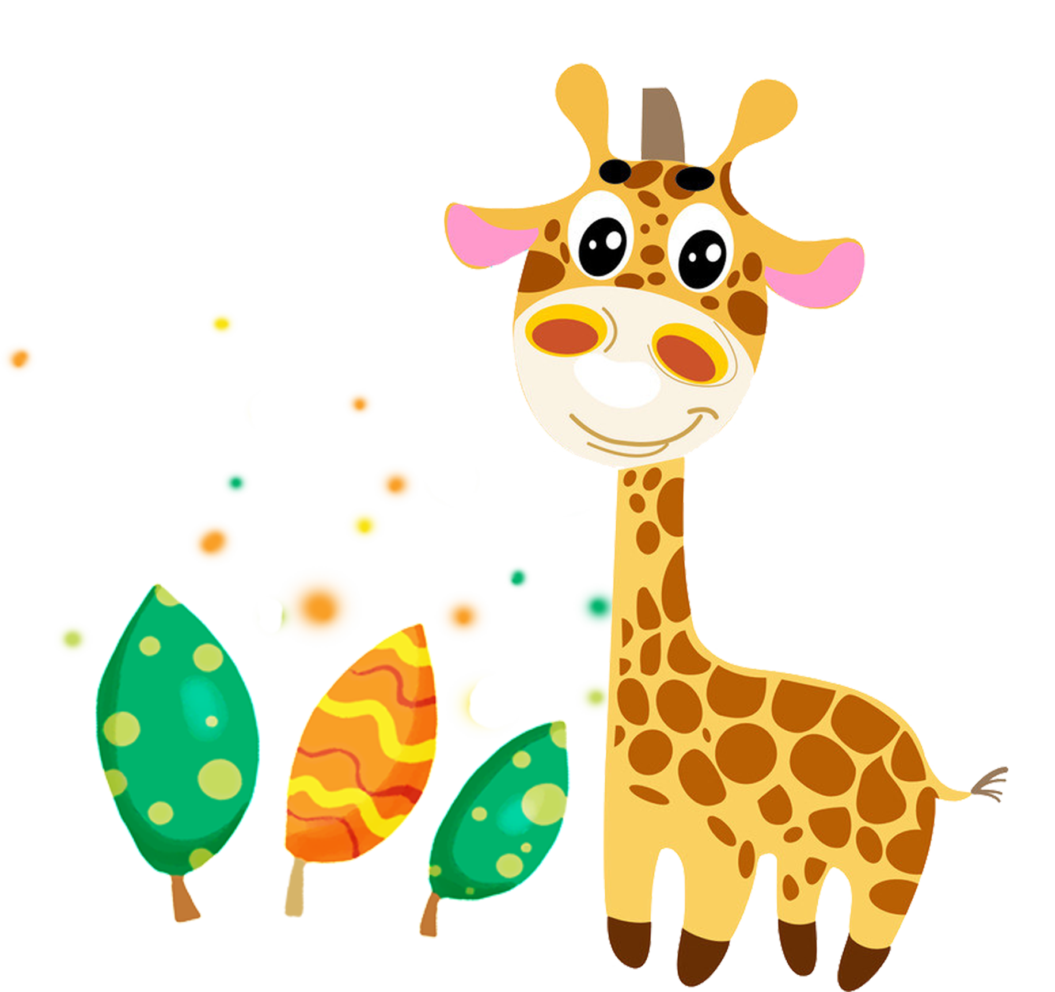
+ Thế nào là phân tích đặc điểm nhân vật?
+ Để phân tích đặc điểm nhân vật ta cần căn cứ trên những yếu tố (biểu hiện) nào của nhân vật?
+ Cần lưu ý gì đối với bài văn phân tích đặc điểm nhân vật truyện ngụ ngôn?

Slide 5
1. Phân tích đặc điểm nhân vật là nêu lên nhận xét về các đặc điểm của nhân vật và làm sáng tỏ các đặc điểm ấy thông qua 6 yếu tố:
- Lai lịch, hoàn cảnh sống
- Ngoại hình
- Hành động, cử chỉ
- Lời nói
- Suy nghĩ, tình cảm, cảm xúc
- Mối quan hệ với các nhân vật khác, những nhận xét của các nhân vật
khác hoặc tác giả về nhân vật đó.

Slide 6
2. Đặc điểm của bài văn phân tích đặc điểm nhân vật truyện ngụ ngôn:
- Nhân vật: con vật, loài vật, các bộ phận trên cơ thể con người, con người,…
- Đưa ra những nhận xét, đánh giá, suy nghĩ, cảm xúc của mình về các đặc điểm của nhân vật và phân tích làm sáng tỏ các đặc điểm ấy thông qua các chi tiết tiêu biểu trong truyện.
- Nhận xét về nghệ thuật xây dựng nhân vật.

Slide 7
Thực hành

Slide 8

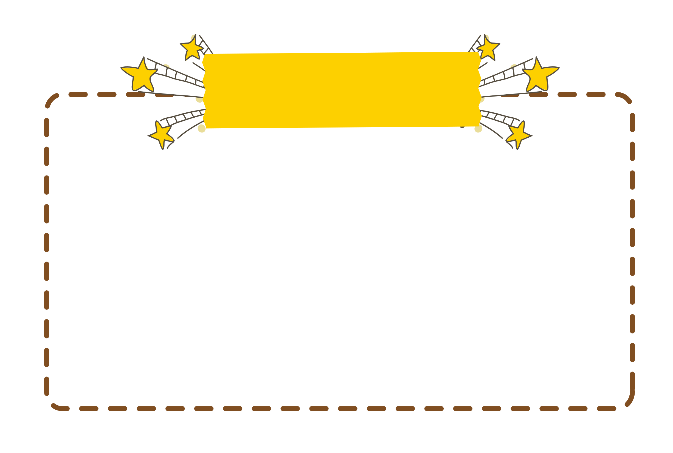
Thực hành
Đề bài
Bài tập: Viết bài văn phân tích đặc điểm một nhân vật truyện ngụ ngôn để lại trong em ấn tượng sâu sắc.

Slide 9
PHIẾU HỌC TẬP SỐ 1 (thực hiện ở nhà) - Nhân vật em lựa chọn để phân tích: …………………………………………………………………………………………………………………………………………………………………………………………………………………… - Nhân vật của truyện ngụ ngôn: ……………………………………………………………………………………………………………………………………………………………………………………………………………………………… - Tác giả (có hoặc không): ……………………………………………………………………………………………………………………………………………………………………………………………………………………………………………
Phương diện | Biểu hiện trong văn bản | Nhận xét
1. Lai lịch, hoàn cảnh sống
2. Ngoại hình
3. Hành động, cử chỉ
4. Lời nói
5. Suy nghĩ, tình cảm, cảm xúc
6. Trong mối quan hệ với các nhân vật khác
Em có nhận xét gì về nghệ thuật xây dựng nhân vật trong truyện? ……………………………………………………………………………………………………………………………………………… ……………………………………………………………………………………………………………………………………………………………………………………………………………………………………………………………………………………………………………………

Slide 10
1. HS thực hành tìm ý theo theo mô hình sau:
Truyện viết về sự kiện gì? Ai là nhân vật chính?
Nhân vật chính là người như thế nào? (Có đặc điểm gì?)
Em có nhận xét, đánh giá gì về nhân vật (đánh giá, suy nghĩ, cảm xúc,...)

Slide 11
2. Từ phiếu tìm ý, lập dàn ý cho bài văn theo mẫu sau:
Mở bài: - Giới thiệu truyện và nhân vật cần phân tích - Nêu ý kiến, ấn tượng chung về đặc điểm của nhân vật.
Thân bài: - Giới thiệu thông tin về truyện ngụ ngôn, tác giả (nếu có), tóm tắt truyện để giúp người đọc hiểu hơn về nhân vật. - Lần lượt phân tích các đặc điểm của nhân vật
Ý kiến về đặc điểm của nhân vật | Lí lẽ (những lí giải về đặc điểm của nhân vật) | Bằng chứng (những chi tiết, sự việc trích dẫn từ văn bản)
Đặc điểm 1
Đặc điểm 2
Đặc điểm …
- Nhận xét về nghệ thuật xây dựng nhân vật:
Kết bài: - Nhận xét, đánh giá chung về nhân vật. - Rút ra ý nghĩa và bài học cho bản thân.

Slide 12
Rubric đánh giá Bài văn phân tích đặc điểm nhân vật truyện ngụ ngôn
Yêu cầu | Mức Tốt | Mức Đạt | Mức Chưa đạt
Về nội dung | Bài viết lựa chọn được nhân vật truyện ngụ ngôn có đặc điểm thú vị, hấp dẫn | Bài viết lựa chọn đúng nhân vật truyện ngụ ngôn | Bài viết chưa lựa chọn đúng nhân vật truyện ngụ ngôn
 | Các đặc điểm của nhân vật được phân tích đầy đủ, kĩ lưỡng, có lí giải và minh chứng thuyết phục | Các đặc điểm của nhân vật được phân tích đầy đủ có lí giải và minh chứng phù hợp | Các đặc điểm của nhân vật được phân tích chưa đúng, chưa phù hợp
 | Bài viết thể hiện sâu sắc ấn tượng, suy nghĩ, tình cảm của người viết về nhân vật, có lập luận và lí giải thuyết phục | Bài viết thể hiện được ấn tượng, suy nghĩ, tình cảm của người viết về nhân vật, lập luận và lí giải phù hợp | Bài viết chưa có hoặc có câu văn thể hiện ấn tượng, suy nghĩ, tình cảm của người viết về nhân vật nhưng còn chung chung
 | Bài viết đưa ra những nhận xét chính xác về nghệ thuật xây dựng nhân vật (cách lựa chọn nhân vật, xây dựng cốt truyện, tình huống, cách kể, tả, các biểu hiện của nhân vật,…) | Bài viết đưa ra ít nhất 1 nhận xét về nghệ thuật xây dựng nhân vật (cách lựa chọn nhân vật, xây dựng cốt truyện, tình huống, cách kể, tả, các biểu hiện của nhân vật,…) | Bài viết không có hoặc có đưa ra nhận xét về cách xây dựng nhân vật nhưng còn chung chung, chưa chính xác.
Về hình thức | Bài viết có bố cục đủ 3 phần, trình bày rõ ràng, mạch lạc, khoa học | Bài viết có bố cục 3 phần rõ ràng | Bố cục bài viết chưa rõ, chưa đủ 3 phần
 | Diễn đạt chặt chẽ; các ý triển khai logic; hệ thống ý kiến, lí lẽ, bằng chứng trình bày theo một trình tự hợp lí, thuyết phục | Diễn đạt mạch lạc; các ý triển khai logic; hệ thống ý kiến, lí lẽ, bằng chứng trình bày theo một trình tự hợp lí | Diễn đạt chưa chặt chẽ; các ý triển khai chưa logic; hệ thống ý kiến, lí lẽ, bằng chứng chưa liên kết, chưa hợp lí
 | Sử dụng từ ngữ chính xác, viết câu đúng ngữ pháp, diễn đạt sắc sảo, giàu hình ảnh, mang cá tính riêng | Sử dụng đúng từ ngữ, chính tả, viết câu đúng ngữ pháp, diễn đạt rõ ràng, mạch lạc | Chữ viết khó đọc, mắc trên 10 lỗi về: chính tả, dùng từ, đặt câu, diễn đạt

